Slide 1

Лекция 5. Оптимизация для Machine Learning
Машинное обучение
Лектор: Оспан А.Г.

Slide 2

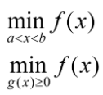
Задача оптимизации — найти максимум или минимум функции:
При этом функция f на вход может принимать одну переменную, вектор из нескольких переменных, или другой объект, но возвращать всегда число.
Функция может быть абсолютно любой:
  элементарная функция;
  функция потерь модели предсказаний, например, количество топлива, которое потратит грузовик, если будет ехать по маршруту х, или заработная плата в зависимости от времени, потраченного на обучение.
Как правило, нужно найти значение функции и х, который приводит к оптимальному значению.

Slide 3
Иногда накладывается какое-нибудь дополнительное условие на х.
Например, нельзя потратить на обучение отрицательное количество часов.
Точно также проблематично тратить больше 22 часов в сутки.
Чаще всего ограничение выражается равенством или неравенством на другую функцию от х.
Например, грузовики должны проехать по всем пунктам, т.е. имеем ограничение:
«Количество посещённых пунктов равно 10» или «Количество посещённых пунктов минус 10 = 0».

Slide 4
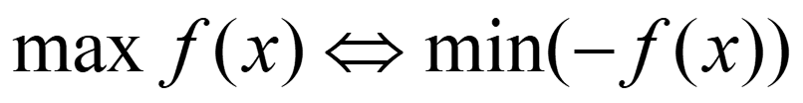
Задачу на нахождение максимума можно свести к задаче на нахождение минимума, т.к. максимум функции соответствует минимуму функции со знаком минус
В этом модуле мы будем говорить только о минимизации.
Формулировка достаточно общая, но за счёт такой общей постановки задачи её применение встречается во всех областях, где есть математика.

Slide 5


Метод Лагранжа
Идея метода:
Метод Лагранжа применяется, когда необходимо оптимизировать функцию при наличии ограничений.
Он помогает находить экстремумы функции с учетом этих ограничений.
Допустим, у нас есть функция:
Наша цель – найти минимум этой функции.
Очевидно, что он достигается в точке (0,0).
Теперь добавим ограничение: x+y=1
То есть, мы не можем просто выбрать (0,0), потому что переменные должны удовлетворять этому уравнению.
Метод Лагранжа вводит новую переменную λ (лямбда) и строит вспомогательную функцию Лагранжа:

Slide 6
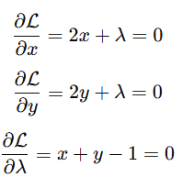

Далее берем частные производные и приравниваем к нулю:
Решая систему, получаем:
Таким образом, точка (0.5,0.5) – это минимум с учетом ограничения.

Slide 7
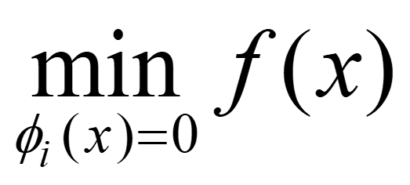
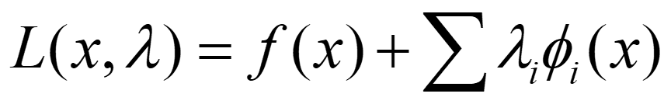
Для того, чтобы найти минимум функции f(x) при условии, что имеется ограничение φ_{i}(х) = 0
Составляется функция Лагранжа:
И вычисляются частные производные построенной функции Лагранжа по x и дополнительной переменной λ (lambda), далее знакомым образом находятся точки, в которых производные равны нулю, и точки экстремума.
Так задача условной оптимизации сводится к задаче безусловной оптимизации.

Slide 8
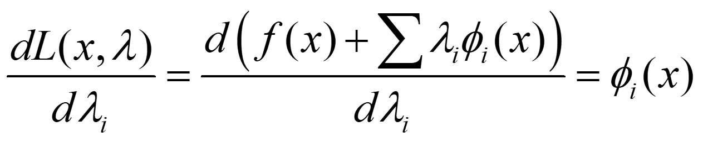
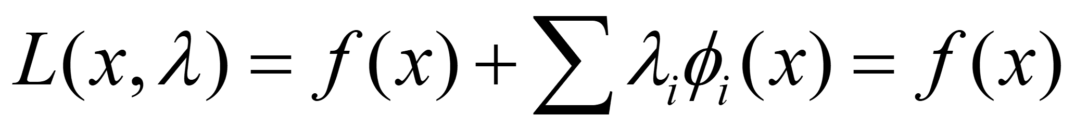
Почему метод Лагранжа работает?
Рассмотрим частную производную функции Лагранжа по λ_{i}
Заметим, что если частная производная равна нулю, то и функция ограничения φ_{i} равна нулю — ограничение выполняется.
В точках, где все ограничения выполняются:
Таким образом, минимизация функции Лагранжа означает, что все ограничения выполняются и f(x) минимизируются.
Необходимое условие выполнения метода: функции f(x) и φ_{i}(x) и их производные непрерывны и дифференцируемы во всех исследуемых точках.

Slide 9

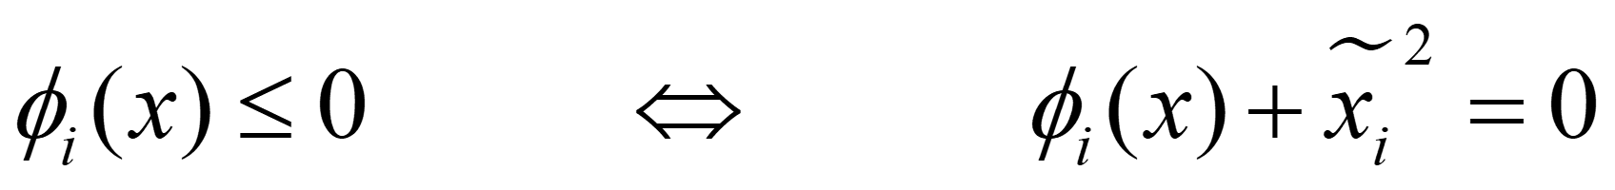
Что делать, если ограничения заданы в виде неравенств?
Ограничения в виде неравенства можно свести к ограничениям равенства с помощью дополнительной переменной
Решаем задачу оптимизации с полученным ограничением–равенством уже известным образом.

Slide 10
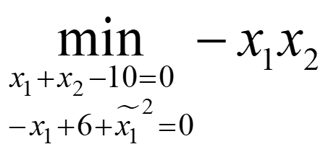
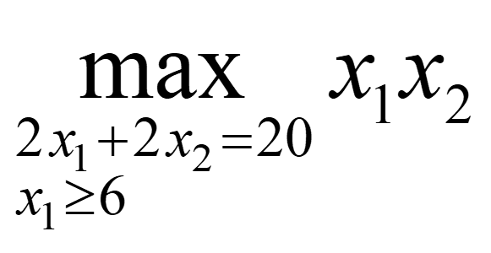
Пример
Решение:
Сформулируем задачу как задачу оптимизации
Сведём задачу к минимизации с ограничениями–равенствами, переформулировав второе ограничение:
У вас есть 20 метров забора, можно им огородить любой прямоугольник.
Какую максимальную площадь можно огородить?
Хотя бы одна сторона должна быть не меньше 6.

Slide 11
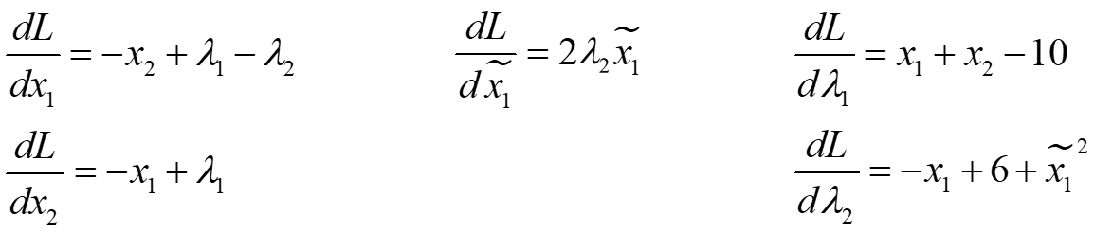
Построим функцию Лагранжа:
Найдём все частные производные:

Slide 12
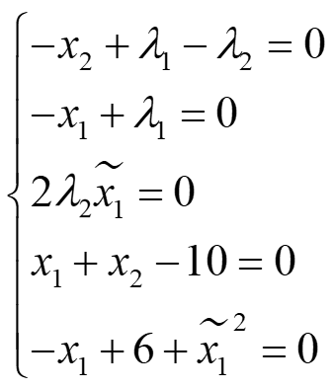
Найдём точки, где все частные производные равны нулю:

Slide 13
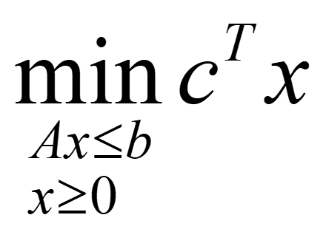
Линейное программирование
Определение:
Целочисленным линейным программированием (ЦЛП) называется вариация задачи линейного программирования, когда все переменные — целые числа.
Определение:
Задача линейного программирования — это задача оптимизации, в которой целевая функция и функции–ограничения линейны, а все переменные неотрицательны: (Здесь c и x — векторы.)

Slide 14
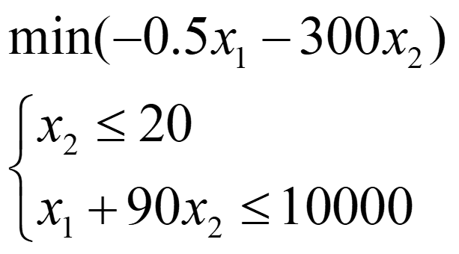
Задача
Вы отвечаете за рекламу в компании.
Затраты на рекламу в месяц не должны превышать 10 000 руб.
Один показ рекламы в интернете стоит 1 рубль, а на телевидении 90 рублей.
Практика показывает, что 1 показ телерекламы приводит в среднем 300 клиентов, а 1 показ в интернете приводит 0,5 клиента.
При этом телерекламы нельзя купить больше 20 показов.
Вам нужно привести как можно больше клиентов.
Решение:
Обозначим за x₁ количество показов в интернете, за x₂ количество показов на телевидении.
Будем максимизировать количество приведенных клиентов 0,5x₁ + 300x₂.
Составим задачу минимизации с ограничением в количестве показов и затрат:

Slide 15
Градиентный спуск
Решение задачи оптимизации методом множителей Лагранжа заключается в решении общей системы уравнений.
Для этого метода может не существовать решений, или они будут сложными.
Другой подход к нахождению минимума функции — метод градиентного спуска.
Градиентный спуск — самый используемый алгоритм обучения, он применяется почти в каждой модели машинного обучения и является наиболее простым в реализации из всех методов локальной оптимизации.

Slide 16
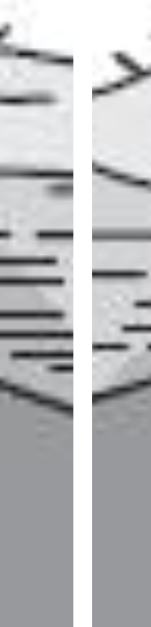
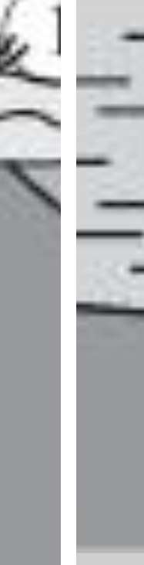
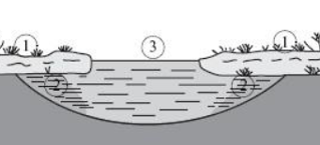
Замерим глубину на первом участке.
Если мы видим, что склон идёт вправо, то следующий участок имеет смысл проверять справа.
Если видим, что уклон влево — проверяем слева.
Но как узнать, на сколько вправо или влево двигаться?
Если уклон сильный, то скорее всего, самая глубокая точка ещё далеко, и можно сильно двигаться в сторону.
Если слабый — то мы около самой глубокой точки, и можно сделать небольшой шаг.
Представим, что нам нужно найти глубину озера.
Но мы не видим дна и можем замерить глубину на небольшом участке.

Slide 17
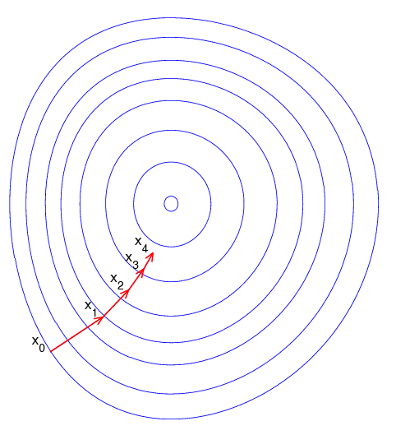
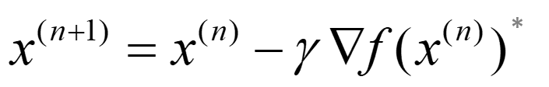
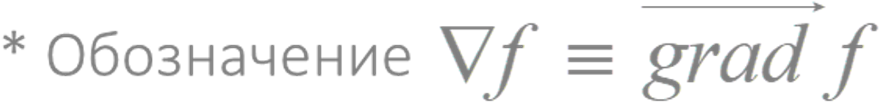

Вид сверху выглядит так:
Теперь переведём этот алгоритм на математический язык.
За «крутость склона» отвечает градиент.
Здесь x^{(n)} — точка проверки на n-ном шаге;
— значение градиента в этой точке;
γ — темп обучения (learning rate).

Slide 18
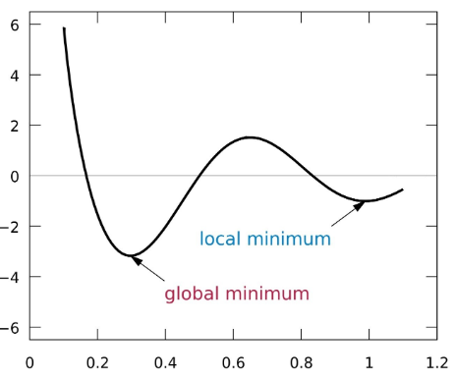
Темп обучения — основной параметр алгоритма, он определяет то, на сколько сильно мы будем двигать нашу точку.
Градиент указывает направление роста функции, а нам интересен минимум, то есть противоположное направление, поэтому в формуле градиент использован со знаком минус
Можно сравнить градиентный спуск с каплей воды, которая стекает по чаше — и если у этой чаши есть локальный минимум, то алгоритм может сойтись в него

Slide 19
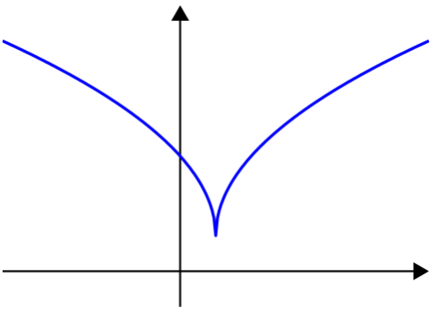
Как бороться:
Начинать из нескольких точек.
Уменьшать и увеличивать темп обучения в процессе работы.
Рандомизировать градиент.
В ML оптимизируют функции потерь и градиент функции потерь можно брать не по всей выборке, а по её случайной части (она называется батчем).
В таком случае градиентный спуск называется стохастическим.
Наличие только глобального минимума не гарантирует, что градиентный спуск хорошо сработает.
Увеличение learning rate может помочь выпрыгнуть из локального минимума

Slide 20
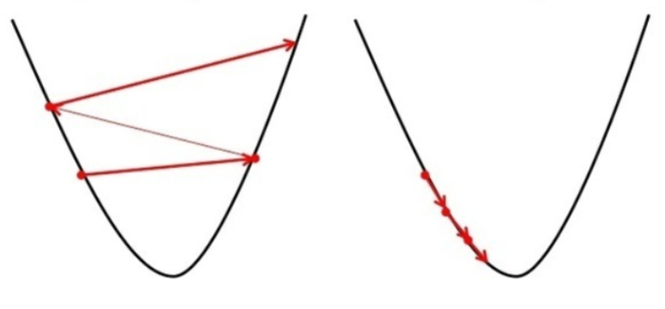
Даже для обычной выпуклой функции градиентный спуск может сходиться медленно, если выбран слишком маленький темп обучения, или не сходиться вообще, если слишком большой.
При этом скорость это очень важно, так как и функция, и градиент могут вычисляться очень долго.
Поэтому скорость обучения — это один из самых важных параметров, на который мы можем повлиять.

Slide 21



Пример: минимизация квадратичной функции
Шаг 1: Вычисление градиента.
Градиент — это производная функции:
Он показывает направление, в котором функция растёт. Если мы идём в обратном направлении градиента, то постепенно спускаемся к минимуму.
Шаг 2: Алгоритм градиентного спуска
Выбираем начальную точку x0 (например, случайное число, например, x0=10.
Шаг за шагом обновляем значение x по формуле:
где α — learning rate (шаг обучения, контролирует, насколько сильно мы двигаемся по направлению градиента).
Повторяем шаги, пока значение x не перестанет меняться (достигнем минимума).
У нас есть функция ошибки, которую нужно минимизировать:
Здесь минимум функции достигается при x=3, так как (3−3)^2=0.
Мы будем использовать градиентный спуск, чтобы найти это значение итеративно.

Slide 22
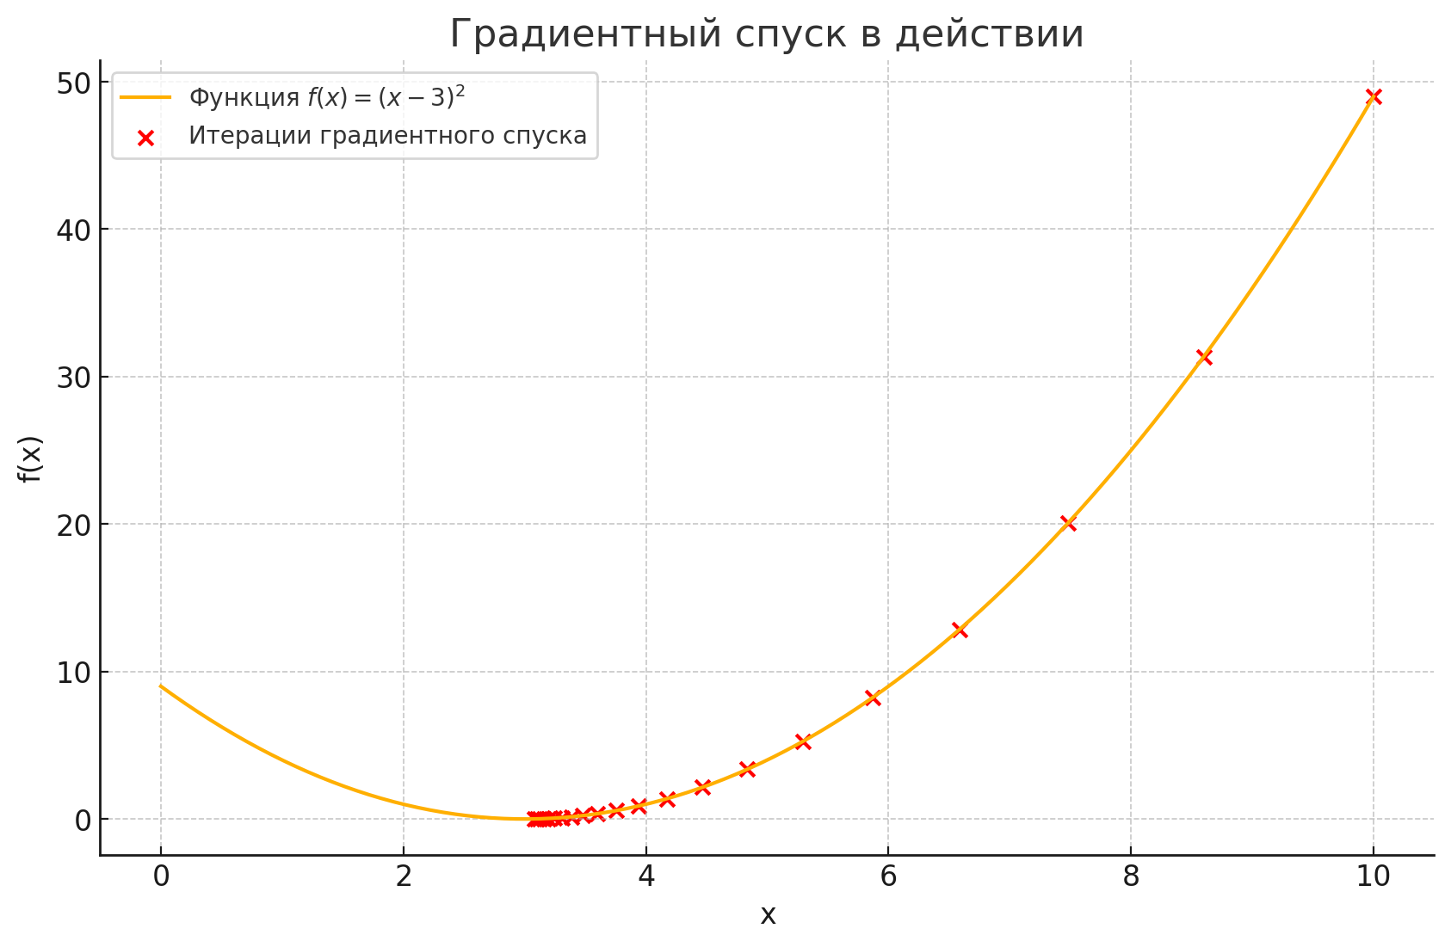
На графике видно, как точки (красные крестики) постепенно приближаются к минимуму функции (x=3).
Это демонстрирует, как градиентный спуск итеративно находит оптимальное значение.

Slide 23
Термины
1. Функция потерь (Loss Function):
это метрика, которая показывает, насколько плохо модель делает предсказания.
Она измеряет разницу между реальными значениями и предсказанными моделью.
2. Батч (batch) - случайная подвыборка данных.
Вместо вычисления градиента по всей выборке, мы берем случайные 100 примеров и обновляем веса.
Такой градиентный спуск называется стохастическим (SGD).

Slide 24
Стохастический градиентный спуск (SGD)
Если градиент берется не по всей выборке, а по случайной её части (батчу), такой метод называется стохастическим градиентным спуском (SGD).
Полный градиентный спуск (Batch GD): берем все данные, считаем градиент, делаем шаг.
Стохастический градиентный спуск (SGD): берем 1 случайный пример, обновляем веса.
Мини-батч градиентный спуск: берем 100 примеров, считаем градиент.

Slide 25
Локальный минимум и глобальный минимум
Глобальный минимум — это самая низкая точка функции (оптимальное решение).
Локальный минимум — это точка, ниже которой функция не спускается, но в другом месте может быть ещё более низкое значение.
Learning rate (шаг обучения) определяет, насколько сильно мы изменяем параметры модели в каждом шаге:
  Если learning rate маленький (α=0.01), мы движемся медленно, но точно.
  Если learning rate слишком большой (α=1), модель может перескакивать минимум.
  Иногда больший learning rate помогает выйти из локального минимума

Slide 26
Чем хорош градиентный спуск:
Нет никаких ограничений на функцию — нужно только уметь вычислять градиент.
Можно придумать много хаков, которые помогут сходимости (начинать из разных точек, уменьшать и увеличивать темп обучения в процессе работы, рандомизировать градиент).
На практике сегодня все нейронные сети обучают именно градиентным спуском и его вариациями (например, Adam, SGD и др.).

Slide 27
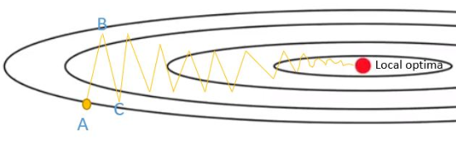
Градиентный спуск с momentum
Заметим, что для ускорения спуска было бы неплохо учитывать изменения на прошлом шаге.
В примере на рисунке мы видим, как алгоритм колеблется вокруг одной прямой.
Было бы здорово явно сказать алгоритму держаться ближе к прямой и двигаться вдоль неё.
Решить эту проблему позволяет одна из вариаций градиентного спуска — градиентный спуск с momentum:

Slide 28
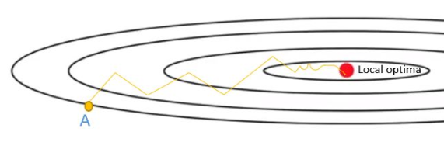
В формуле выше:
α — это параметр, который будет показывать, насколько сильно будет учитываться прошлый шаг.
Для предыдущего примера это работает так: точка начинает двигаться вдоль прямой, которая ведёт к локальному минимуму:
А значит, алгоритм сходится быстрее.
Momentum переводится как импульс, и идея алгоритма отражает идею импульса в физике — пытаемся сымитировать инерцию точки.
Идея заключается в том, что на каждой итерации градиентного спуска x изменяется не только на градиент, помноженный на темп обучения, но и на вектор, на который мы передвинулись в прошлом шаге, с некоторым коэффициентом.

Slide 29
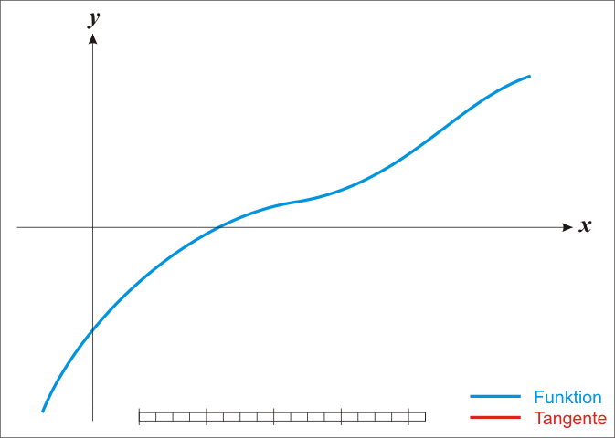
Метод Ньютона
Метод Ньютона изначально появился как метод решения уравнений вида f(x) = 0.
Мы видим, как для x вычисляется f(x), строится касательная, и в точке пересечения касательной с осью Ox строится новая точка, к которой также строится касательная и т.д.

Slide 30
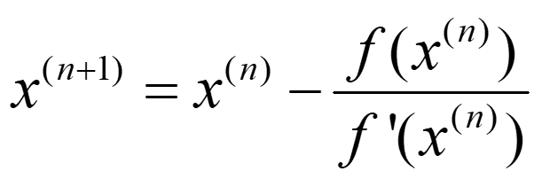
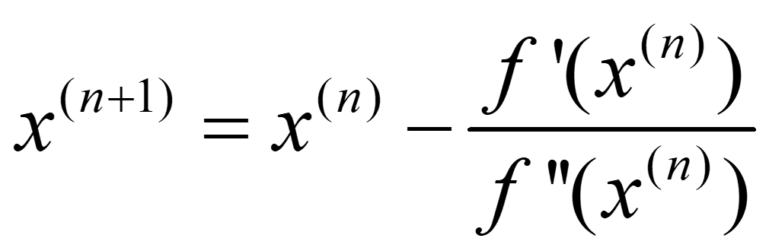
Доказано, что таким образом x_{i} приближается к значению, где f(x) = 0. Формализуется это так:
В задаче оптимизации можно решать не f(x) = 0, а f ’(x) = 0, тогда найдём потенциальные точки экстремума следующим образом:

Slide 31
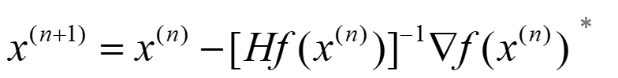
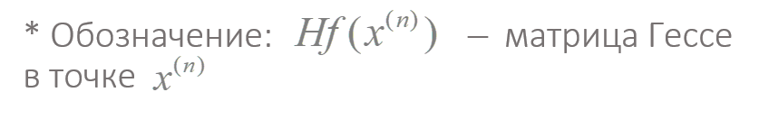
В многомерном случае по аналогичным рассуждениям производная превращается в градиент, а вторая производная превращается в гессиан
(здесь гессиан — матрица вторых производных или матрица Гессе).
Поэтому в формуле появится обратная матрица.
Для многомерного случая формула выглядит следующим образом:

Slide 32
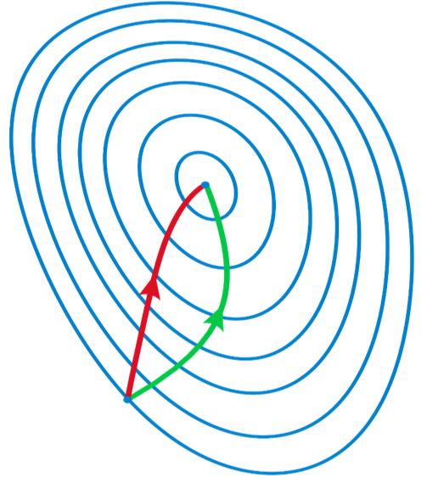
Можно заметить, что эта формула совпадает с формулой для градиентного спуска, но вместо умножения на learning rate используется умножение на обратную матрицу к гессиану.
Благодаря этому функция может сходиться за меньшее количество итераций, т.к. мы учитываем информация о выпуклости функции через гессиан.

Slide 33
Метод Ньютона в многомерном случае (с гессианом) работает быстрее градиентного спуска, если считать в количестве итераций.
На практике обратный гессиан не считают, а вычисляют приблизительно с помощью отдельных алгоритмов.
Поэтому этот метод не очень часто используется, так как вычисление обратного гессиана занимает больше времени, которое можно сэкономить за счёт быстрой сходимости.
Методы, которые используют и градиент, и гессиан, называются методами второго порядка.

Slide 34
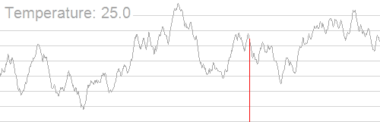
Метод отжига Simulated Annealing
Рассмотрим ещё один метод — метод отжига.
Отметим, что градиентный спуск хорош, но работает очень плохо, если у функции много локальных минимумов.
Ниже проиллюстрирована работа метода отжига:
Идея заключается в том, чтобы позволить значению функции в точке иногда ухудшаться.

Slide 35
Алгоритм следующий:
Выбираем начальную точку x⁽⁰⁾, и назначаем номер итерации k = 0.
На каждом этапе случайно выбираем x* из окрестности x^{(k)}.
Если
c_{k} — параметр, определяющий, на сколько значение функции может ухудшаться.
Метод называется так, потому что симулирует физический процесс отжига, когда металл медленно охлаждается.
Поэтому часто в контексте этой задачи вместо «функция» говорят «температура».
Применяя этот метод предстоит ответить на два вопроса:
Как выбираем x*?
Как выбираем c_{k}?
Как правило, оба выбираются случайно.
Главное: c_{k} должно сходиться к нулю.

Slide 36
Плюсы метода отжига:
Не использует градиент.
Можно использовать даже для дискретных функций.
Минусы метода отжига:
Сложно тюнить.
Нет гарантий сходимости.

Slide 37
Заключение
Важно представлять, какие методы оптимизации подходят для решения той или иной задачи.
Например, если функция выпукла, то метод Ньютона или градиентный спуск её решат на 100%.
Если задача требует длительных расчётов — то только градиентный спуск.
Из примеров задач вы могли заметить, что оптимизация — это универсальный инструмент, который позволяет решить большой спектр задач.
В этом модуле мы рассмотрели спектр задач оптимизации.
И увидели, что знать, КАК РЕШАТЬ задачи, — не так важно.
Намного важнее знать, КАК СФОРМУЛИРОВАТЬ задачу и КАКОЙ АЛГОРИТМ к ней применить.
А всё остальное, как правило, уже реализовано.

Slide 38

Закрепим знания!
1. Какой алгоритм лучше использовать при минимизации функции
при условии, что x+y<20?
2. Какой алгоритм лучше использовать при минимизации функции потерь линейной регрессии на 1000 параметров?
Градиентный спуск
Метод Ньютона
Метод множителей Лагранжа
Метод отжига
Градиентный спуск
Метод Ньютона
Метод множителей Лагранжа
Метод отжига

Slide 39

3. Какой алгоритм лучше использовать, чтобы найти минимум функции
4. Какой алгоритм лучше использовать при минимизации функции
Если x, y, z натуральные и меньше 1000?
Градиентный спуск
Метод Ньютона
Метод множителей Лагранжа
Метод отжига
Градиентный спуск
Метод Ньютона
Метод множителей Лагранжа
Метод отжига

Slide 40
Шпаргалка:
Когда используется…
Метод множителей Лагранжа
Градиентный спуск
Когда требуется минимизировать (или максимизировать) функцию при наличии ограничений в виде уравнений.
Примеры задач:
  ✅ Минимизация квадратичной функции с линейным ограничением
Почему используем?
  Подходит для задач с жёсткими ограничениями.
  Работает хорошо для малого числа переменных.
Это универсальный метод оптимизации, который применяется для минимизации функций потерь
Примеры задач:
  ✅ Минимизация функции потерь в задачах МО
  ✅ Обучение нейросетей (обновление весов с помощью градиентного спуска).
Почему используем?
Работает в высоких размерностях (много параметров).
Используется в машинном обучении, компьютерном зрении и NLP.

Slide 41
Шпаргалка:
Когда используется
Метод Ньютона
Метод отжига (Simulated Annealing)
Применяется, когда функция гладкая, а также когда нужно найти корни уравнения или минимум функции.
Метод использует вторую производную (гессиан), что позволяет быстрее сходиться к минимуму.
Примеры задач:
  ✅ Поиск минимума сложной функции, где нужно найти несколько производных.
  ✅ Нахождение корня уравнения
Почему используем?
Работает лучше, чем градиентный спуск, при малом числе параметров.
Метод отжига используется для комбинаторных задач, где:
  ✅ Функция имеет много локальных минимумов.
  ✅ Переменные дискретные (натуральные числа, целые значения).
  ✅ Поиск точного решения невозможен из-за большого размера пространства.
Метод имитирует процесс нагрева и охлаждения металла:
  Сначала исследует пространство (принимает даже худшие решения).
  Затем сужает область поиска (концентрируется на лучших решениях).
  Почему используем?
  Используется в распределении ресурсов, маршрутизации, криптографии.

Slide 42
Конец

